Slide 1


Notes:
La notion de colonisation urinaire est fondamentale.
La présence d’une bactérie sur un prélèvement ne signifie pas que cette bactérie est responsable d’une infection.
Au même titre que nous sommes porteurs de bactéries au niveau de la peau ou du tube digestif sans qu’elles ne causent aucune infection, nous pouvons retrouver des bactéries dans un prélèvement urinaire sans que le patient / résident n’ait d’infection urinaire. C’est ce qu’on appelle la colonisation urinaire.
Il est indispensable de corréler le résultat d’un prélèvement urinaire aux symptômes du patient.
Reste à bien définir ce qu’on entend par symptômes évocateurs d’une infection urinaire. Ce sera l’objet de la suite du topo
Donc prélèvement urinaire positif ne veut pas dire systématiquement traitement antibiotique +++

Slide 2


Attention aux
prélèvements urinaires !
Dr Willy Boutfol
Médecin généraliste
CRAtb Pays de la Loire

Slide 3
L’enjeu de la résistance aux antibiotiques
2021
2050
Cancers
Antibiorésistance
Notes:
La notion de colonisation urinaire est fondamentale.
La présence d’une bactérie sur un prélèvement ne signifie pas que cette bactérie est responsable d’une infection.
Au même titre que nous sommes porteurs de bactéries au niveau de la peau ou du tube digestif sans qu’elles ne causent aucune infection, nous pouvons retrouver des bactéries dans un prélèvement urinaire sans que le patient / résident n’ait d’infection urinaire. C’est ce qu’on appelle la colonisation urinaire.
Il est indispensable de corréler le résultat d’un prélèvement urinaire aux symptômes du patient.
Reste à bien définir ce qu’on entend par symptômes évocateurs d’une infection urinaire. Ce sera l’objet de la suite du topo
Donc prélèvement urinaire positif ne veut pas dire systématiquement traitement antibiotique +++

Slide 4

En EHPAD
≅ 50% des prescriptions sont inadaptées
Notes:
Le dogme des urines stériles est valable essentiellement chez les personnes jeunes.
Plus on avance en âge plus le taux de colonisation urinaire augmente. Ceci est encore plus vrai en institution où la proportion de résidents colonisés peut atteindre 50% !
Au même titre qu’on peut retrouver des bactéries sur un prélèvement de peau, sans que celles-ci soient pathogènes, on peut retrouver des bactéries sur un prélèvement urinaire sans que celles-ci soient responsables d’une infection.

Slide 5

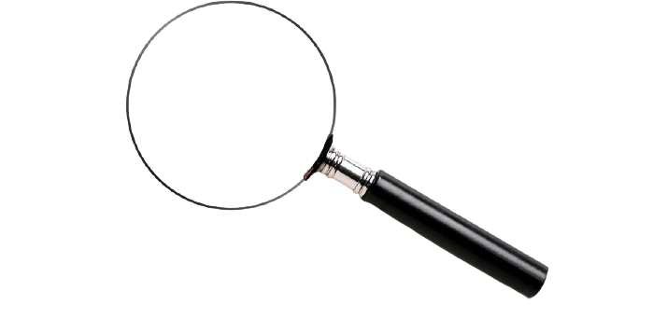

La colonisation urinaire
Colonisation
≠
Infection
Pas d’antibiotique
Notes:
Des urines malodorantes / foncées ne justifient pas la réalisation d’une BU / d’un ECBU.
Il faut hydrater le/la résident(e).
La découverte d’un prélèvement positif chez un résident asymptomatique ne doit pas entrainer de prescription antibiotique, même s’il s’agit d’un prélèvement pré opératoire. Seuls les actes invasifs de chirurgie urologique nécessitent de traiter les colonisations urinaires. C’est (normalement) à l’urologue (ou au radiologue selon l’acte) de gérer l’ECBU.
Au moindre doute, la réalisation d’un prélèvement (quel qu’il soit) doit être soumis à avis médical.

Slide 6
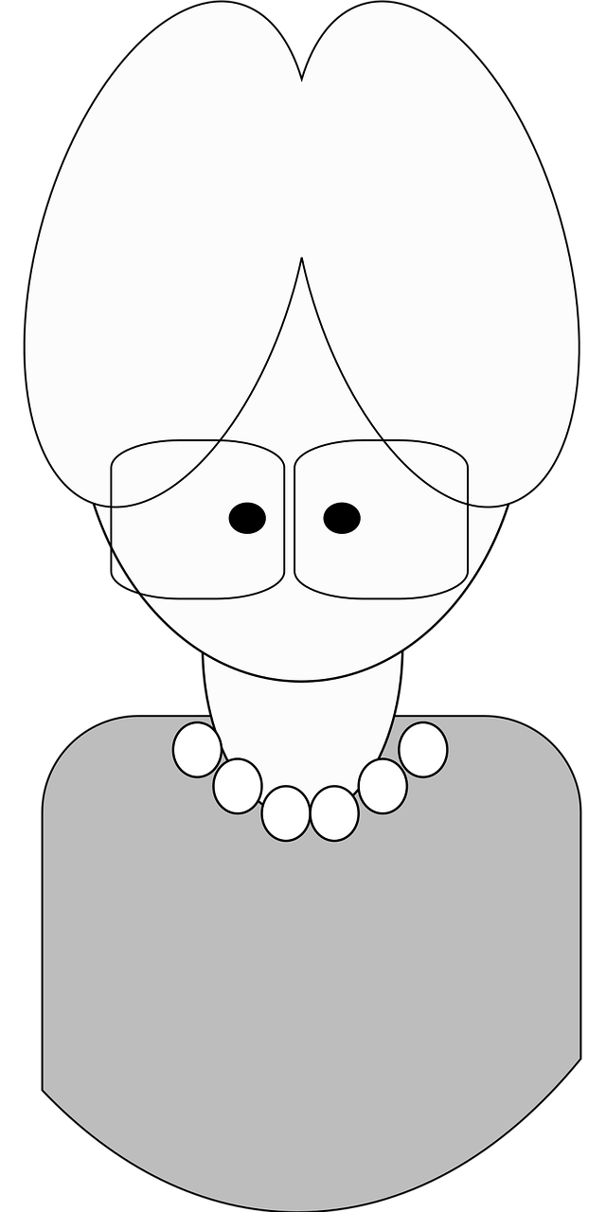

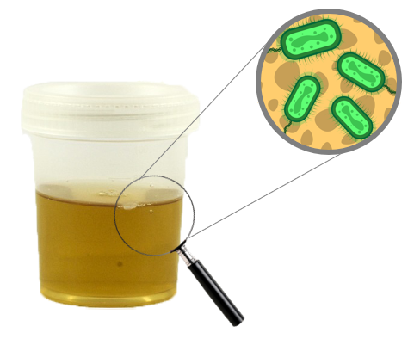

La colonisation urinaire en EHPAD : c’est fréquent ?
1 résident sur 2 !
Souvent non pathogène
SOURCE D’ERREUR !
Notes:
La notion de colonisation urinaire est fondamentale.
La présence d’une bactérie sur un prélèvement ne signifie pas que cette bactérie est responsable d’une infection.
Au même titre que nous sommes porteurs de bactéries au niveau de la peau ou du tube digestif sans qu’elles ne causent aucune infection, nous pouvons retrouver des bactéries dans un prélèvement urinaire sans que le patient / résident n’ait d’infection urinaire. C’est ce qu’on appelle la colonisation urinaire.
Il est indispensable de corréler le résultat d’un prélèvement urinaire aux symptômes du patient.
Reste à bien définir ce qu’on entend par symptômes évocateurs d’une infection urinaire. Ce sera l’objet de la suite du topo
Donc prélèvement urinaire positif ne veut pas dire systématiquement traitement antibiotique +++

Slide 7

Urines foncées / malodorantes
déshydratation
Quand faire un prélèvement urinaire ?
Evaluer
Fièvre
Hydrater
Chutes
Altération
Surveiller
Confusion
Réévaluer
Notes:
Le dogme des urines stériles est valable essentiellement chez les personnes jeunes.
Plus on avance en âge plus le taux de colonisation urinaire augmente. Ceci est encore plus vrai en institution où la proportion de résidents colonisés peut atteindre 50% !
Au même titre qu’on peut retrouver des bactéries sur un prélèvement de peau, sans que celles-ci soient pathogènes, on peut retrouver des bactéries sur un prélèvement urinaire sans que celles-ci soient responsables d’une infection.

Slide 8

A retenir…
Avoir une bactérie dans les urines ce n’est pas forcément grave
La colonisation n’est pas synonyme d’infection :
pas d’antibiotique, au contraire !
Pas de risque à patienter chez un résident qui va bien

Slide 9
Nous sommes tous concernés ! Bon usage des antibiotiques : ATTENTION AUX PRÉLÈVEMENTS URINAIRES !

